Slide 1
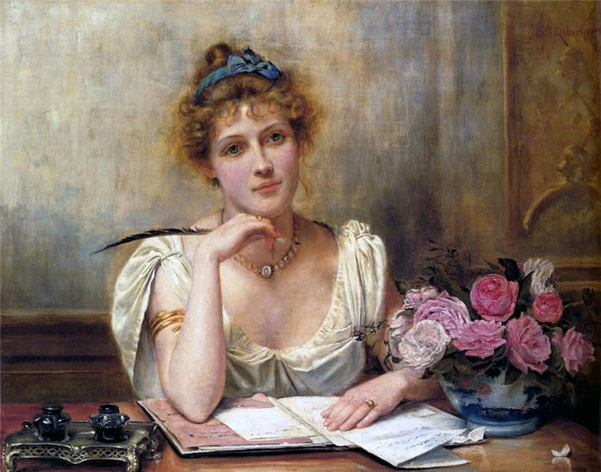
Ада Лавлейс
Презентація
учениці 10-а класу
школи №273
міста Києва
Данільченко Віталії

Slide 2
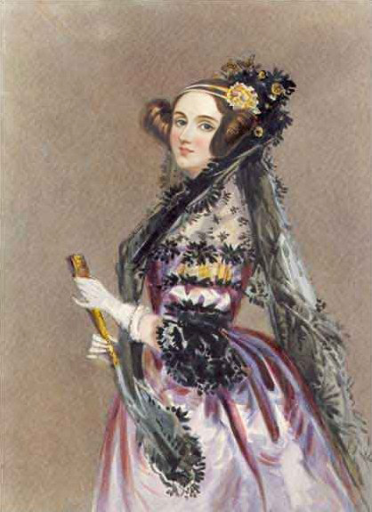
Августа Ада Лавлейс (уроджена Байрон) народилася 10 грудня 1815, у Лондоні, Великобританія, померла 27 листопада 1852, там же. Була єдиною закононародженою дитиною англійського поета Джорджа Гордона Байрона і його дружини Анни Ізабелли Байрон (Анабелли). Відома як математик та перший у світі програміст.

Slide 3
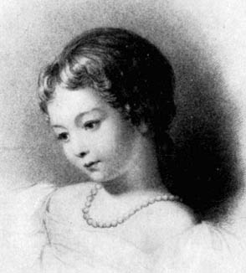
Її батько, Джордж Гордон Байрон, бачив свою доньку лише один раз, коли їй був місяць. 21 квітня 1816 року Байрон розлучився з її матір ю, переїхав у Англію і більше ніколи не зустрічався з Адою.
Дівчинка отримала перше ім'я Августа на честь зведеної сестри Байрона, з якою у нього, за чутками, був роман. Після розлучення її мати і батьки матері ніколи не назвали її цим ім'ям, а називали Адою. Більш того, з родинної бібліотеки були вилучені всі книги її батька.

Slide 4
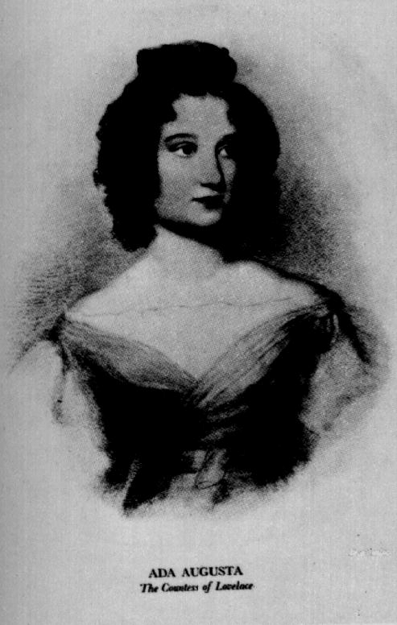
Любов до математики Ада перейняла від матері. Анна Ізабелла Байрон, матір Ади, отримала від чоловіка прізвисько «Королева Параллелограммів». А від батька Ада спадкувала емоційний характер.
Мати новонародженої віддала дитину батькам і відправилася в оздоровчий круїз. Повернулася вона вже тоді, коли дитину можна було починати виховувати. У різних біографіях висловлюються різні твердження щодо того, чи жила Ада зі своєю матір'ю: деякі стверджують, що її мати займала перше місце в її житті, навіть у шлюбі; за іншими джерелами, вона ніколи не знала ні одного з батьків.

Slide 5
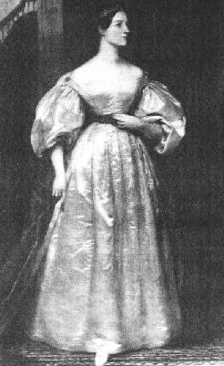
Ада отримала чудове виховання. Важливе місце в ньому займало вивчення математики - значною мірою під впливом матері. Її вчителем був відомий англійський математик і логік Август де Морган. Заняття Ади заохочували друзі її сім'ї - Август де Морган і його дружина, подружжя Соммервіл та інші. Коли Аді виповнилося сімнадцять років, вона змогла виїжджати в світ і була представлена ​​королю і королеві. Ім'я Чарльза Беббіджа юна міс Байрон вперше почула за обіднім столом від Мері Соммервіль. Через кілька тижнів, 5 червня 1833 року, вони вперше побачились. Чарльз Беббідж в момент їхнього знайомства був професором на кафедрі математики Кембриджського університету. Пізніше вона познайомилася і з іншими видатними особистостями тієї епохи: Майклом Фарадеєм, Девідом Брюстером, Чарльзом Уітстоном, Чарльзом Діккенсом та іншими.

Slide 6
Сімейне життя Августи Ади склалося щасливо. У 1835 році Ада Байрон у віці дев'ятнадцяти років вийшла заміж за 29-річного лорда Кінга, який згодом став графом Лавлейс. Чоловік не мав нічого проти наукових занять дружини і навіть заохочував її в них. Подружжя Лавлейс вело світський спосіб життя, регулярно влаштовуючи прийоми і вечори в своєму лондонському будинку і заміському маєтку Окхат-Парк. Заміжжя Ади не віддалило її від Беббіджа; їх відносини стали ще більш серцевими. На початку знайомства Беббіджа цікавили математичні здібності дівчини. Надалі Беббідж знайшов у ній людину, яка підтримувала всі його сміливі починання. Ада була майже ровесницею його рано померлої дочки. Все це призвело до теплого і щирого відношенню до Ади на довгі роки.

Slide 7
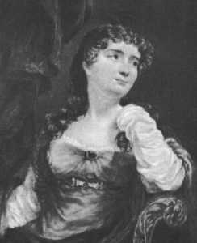
У подружжя Лавлейс в 1836 році народився син, у 1838 - дочка і в 1839 - син. Природно, що це відірвало Аду на час від занять математикою. Але незабаром після народження третьої дитини вона звертається до Беббіджа з проханням підшукати їй викладача математики. При цьому вона пише, що має сили дійти так далеко в досягненні своїх цілей, як вона цього забажає. Беббідж в листі від 29 листопада 1839 відповідає Лавлейс: "Я думаю, що Ваші математичні здібності настільки очевидні, що не потребують перевірки. Я навів довідки, але знайти в даний час людини, яку я міг би рекомендувати Вам як викладача, мені не вдалося. Я продовжу пошуки".

Slide 8
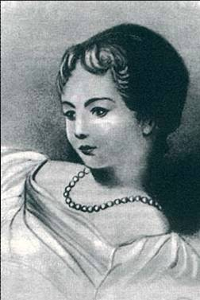
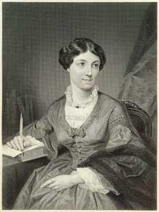
Августа Ада Лавлейс серйозно займалася вивченням аналітичної машини Беббіджа і в 1843р. склала програму для неї. Ця програма включала умовну програму управління, винайдену Беббіджем, повторення циклів операцій. Лавлейс створила програму для обчислення чисел Бернуллі. Хоча аналітична машина Беббіджа не була побудована і програми Лавлейс ніколи не налагоджували і не працювали, проте ряд висловлених нею загальних положень (принцип економії робочих осередків, зв'язок рекурентних формул з циклічними процесами обчислень) зберегли своє принципове значення і для сучасного програмування. Аду Лавлейс називають "першою леді комп'ютерного королівства".

Slide 9
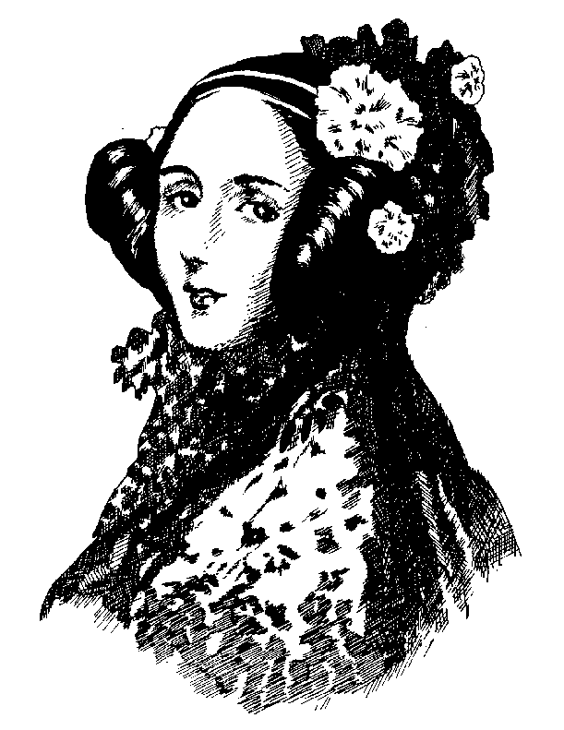
Ада Лавлейс померла 27 листопада 1852 у віці 36 років від кровопускання при спробі лікування раку матки (в цьому ж віці від кровопускання помер і її батько) та була похована у родинному склепі Байронів поруч зі своїм батьком, якого ніколи не знала при житті.

Slide 10
Успіхи давалися їй з великим напруженням і не без шкоди для здоров'я. Небагато що вдалося зробити за своє коротке життя Августі Аді Лавлейс. Але те , що вийшло з-під її пера, вписало її ім'я в історію обчислювальної математики й обчислювальної техніки як першої програмістки.
На згадку про Аду Лавлейс названа розроблена в 1980 році мова АДА - одна з універсальних мов програмування. Ця мова була широко розповсюджена в США, і Міністерство Оборони США навіть затвердив назву "Ада", як ім'я єдиної мови програмування для американських збройних сил, а в подальшому і для всього НАТО.
Так само на честь Ади Лавлейс названі в Америці також два невеликих міста - в штатах Алабама і Оклахома. В Оклахомі існує і коледж її імені.

